Slide 1
概率统计和过程总复习

Slide 2
学习技巧（基本要求）
三个基本
1、基本概念熟练掌握
2、基本公式熟练灵活应用
3、基本性质、重要定理熟练掌握并会灵活应用

Slide 3
第一章 概率论的基本概念
关键词：
样本空间
随机事件
频率和概率
条件概率
事件的独立性

Slide 4
二、重点与难点
（1）事件之间的关系与运算，
互不相容事件、对立事件；
（2）概率的公理定义及概率的性质和应用；
（加法公式、减法公式）
（3）古典概型的计算
（3）条件概率和三大公式；
（4）独立性和贝努利试验和二项概率。

Slide 5




事件间的关系
1. 包含关系：若 ，则称 B 包含 A 或 A 含在 B 中。
2. 相等关系
若 与 同时成立，则称事件A与B相等，记为A=B。

Slide 6



事件的运算
1. 称“事件A与B中至少有一个发生”这样一个新事件为事件 A与 B的和事件(或并) ，记为 。
2. 称“事件A与B同时发生”这样一个新事件为事件A与B的积事件，记为 或 AB。
3. 称“事件A发生而B不发生”这一事件称为A与B的差事件,记为 A-B 。
4、互不相容性：
若 AB=φ 则称A、B互不相容，或称互斥。
5. 对立事件： “A不发生”称为A的对立事件，记为 。
1.AB=φ
2.AUB=S

Slide 7
例 设A、B、C为三个事件，用A、B、C的运算关系表示下列事件
1.事件 “A发生而B与C都不发生”
2.事件“A与B发生而C不发生”
3.事件“A、B、C都发生”
4.事件“A、B、C至少发生一个”
5.事件“A、B、C恰好发生一个”
6、事件“A、B、C恰好发生二个”
7、事件“A、B、C中有不多于一个事件发生 ”
8、事件“A、B、C中不多于两个发生”
9、事件“A、B、C至少有两个发生”

Slide 8








概率的性质
2） 有限可加性:若 两两互不相容，即
则
3）对任何事件A有
4）若 ，则P(A - B)=P(A) - P(B) 且
对任意两事件A与B, P(A-B)= P(A-AB)= P(A)-P(AB)
5）对任意两事件A 与 B ,有

Slide 9

概率的古典的计算
古典概型的计算公式：

Slide 10
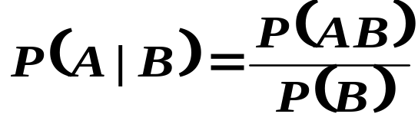
定义：设A、B为两个事 , 称
为在事件 B 发生的条件下事件 A 发生的条件概率。

Slide 11
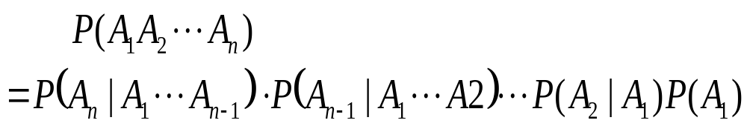

乘法公式
乘法定理：设A、B为两个事件，则有
任意n个事 的乘法公式：

Slide 12




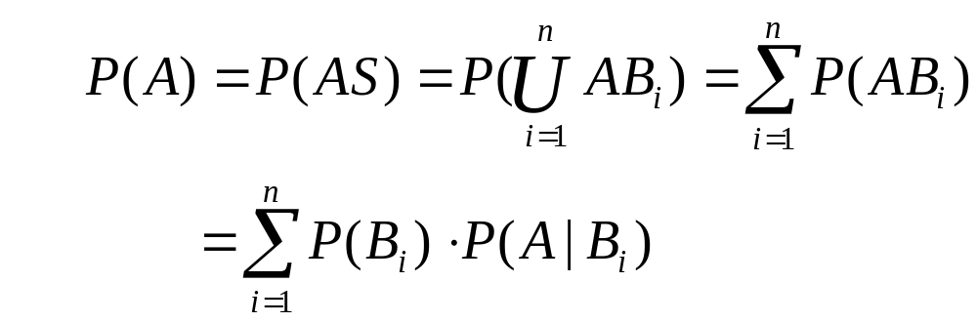
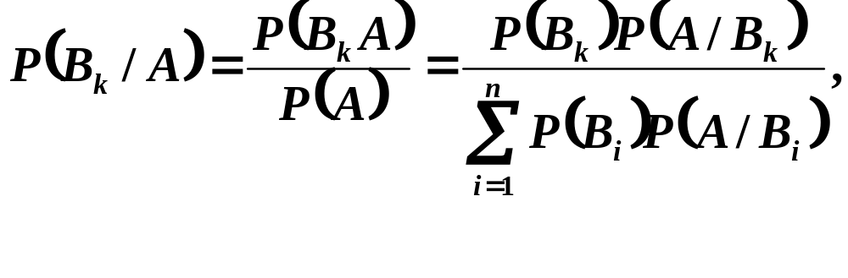
全概率公式与贝叶斯公式
定理：设 为一组两两互不相事件，即
并且
则对任一随机事件A，有

Slide 13
B₁
B₂
观察者
试
验
1
试
验
2
…
A
B_{n}

Slide 14
P34 24
有两箱同种类的零件。第一箱装50只，其中10只一等品；第二箱装30只，其中18只一等品。今从两箱中任挑出一箱，然后从该箱中取零件两次，每次任取一只，作不放回抽样。
求(1) 第一次取到的零件是一等品的概率。
(2) 第一次取到的零件是一等品的条件下，第二次取到的也是一等品的概率
A1＝{从第一箱中取出}，A2＝{从第二箱中取出}
B1＝{第一次取到的是一等品}
B2＝{第二次取到的是一等品}
(1)由全概率公式可求 p(B1) p(B1B2)
(2)p(B2|B1)

Slide 15

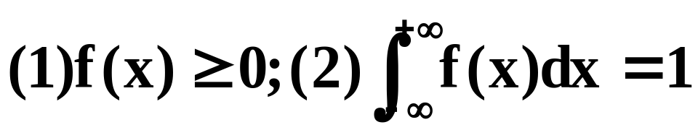
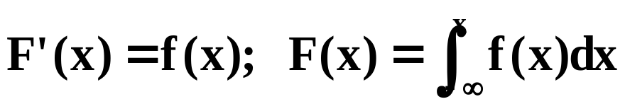
第二章主要知识点
一、离散型随机变量及其分布律、分布函数；
二、几种重要的离散型随机变量：
三、随机变量的分布函数： 及其性质：
四、连续型随机变量的密度函数及其性质：

Slide 16
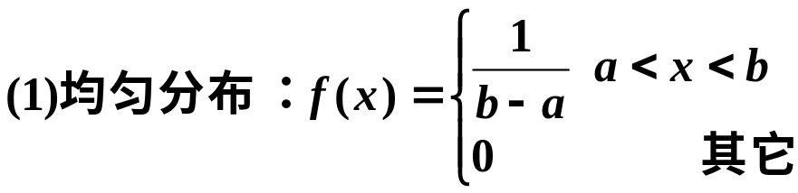

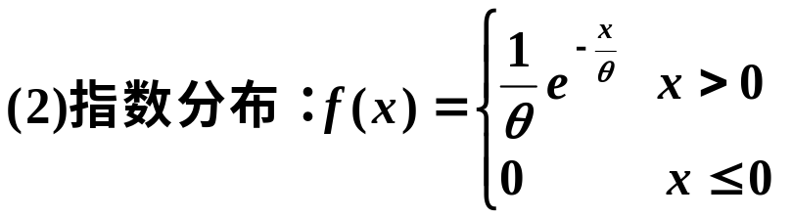
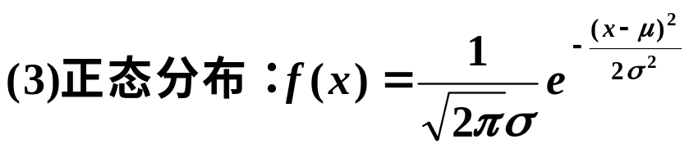

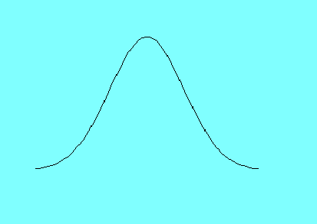






五、几种重要的连续型随机变量的密度函数：
记为
记为

Slide 17
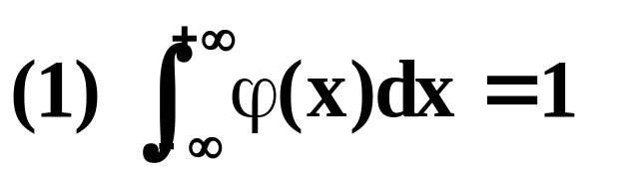
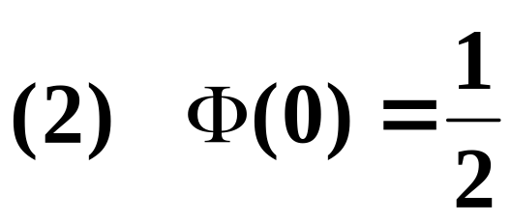


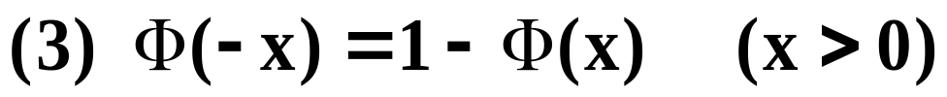
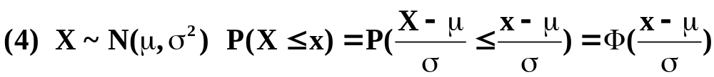
六、关于标准正态分布的结论：

Slide 18


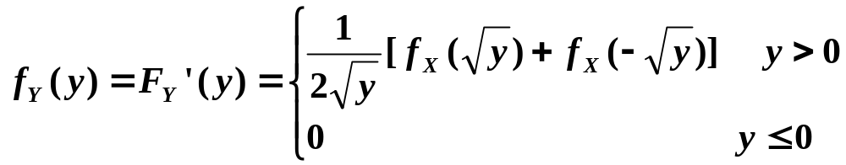




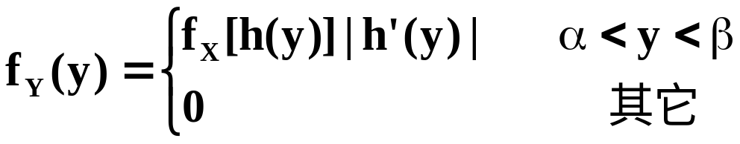
七、一维随机变量函数的分布
（1）分布函数法：
特别地， 的分布密度为：
（2）公式法： 设g(x)处处可导且 或 ，
则 的密度函数为

Slide 19
第三章 多维随机变量及其分布
基本要求：
了解二维随机变量的概念
了解联合分布函数，联合分布律和联合概率密度的概念与性质
会求联合分布律及进行概率的计算
掌握边缘分布的求法
本节主要内容
二维随机变量定义
二维随机变量的分布函数
二维离散随机变量的分布律
二维连续型随机变量的密度函数
边缘分布

Slide 20
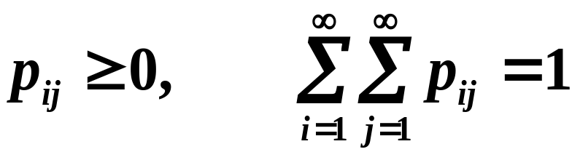
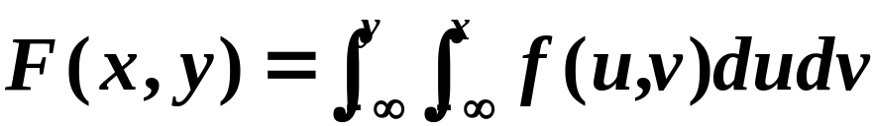
二维离散型随机变量的联合分布
二维连续型随机变量
则由概率的定义有：

Slide 21


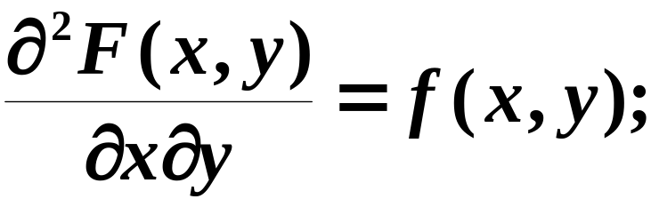
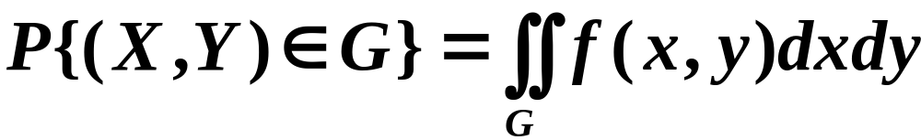
(1)
(2)
(3) 若f(x,y) 在点(x,y)处连续
(4) 设G是 xoy 平面上的一个区域，点(X,Y)落在G内的概率为
8

Slide 22









边缘分布
23

Slide 23


相互独立的随机变量
定义 设 及 分别是二维随机变量(X,Y) 的分布函数及边缘分布函数，若对所有 x,y 有
即
则称随机变量X和Y相互独立。
1

Slide 24



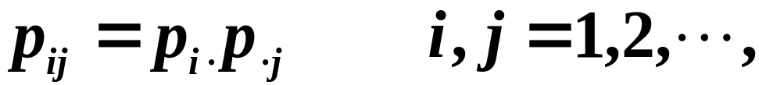
随机变量的相互独立的充要条件
(1) 设 (X,Y) 是连续型随机变量，f(x,y)、 分别为(X,Y) 的概率密度和边缘密度，则X 和Y 相互独立的条 件等价于
等式
几乎处处成立。
(2) 当(X,Y) 是离散型随机变量时，X 和Y 相互独立的条件式等价于：对于(X,Y) 的所有可能取的值 有
即
2

Slide 25


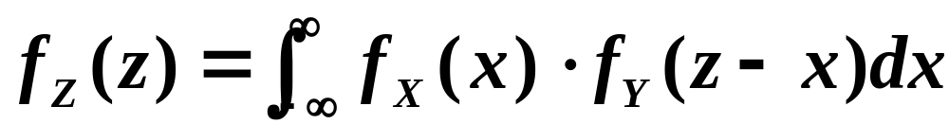
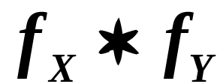
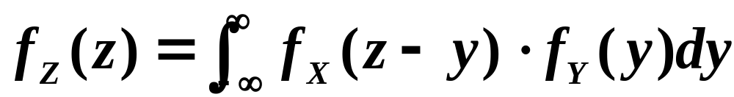





两个随机变量的函数的分布
Z=X+Y的分布
当X和Y相互独立时，有
(1)

Slide 26
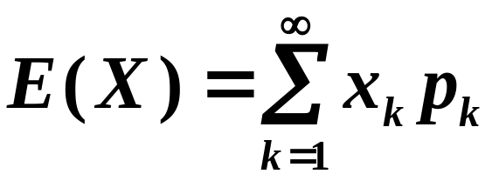
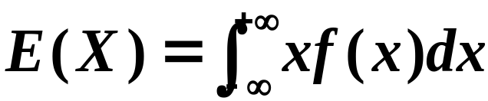
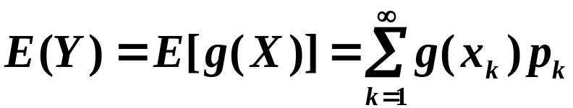





第四章 随机变量的数字特征
数学期望

Slide 27




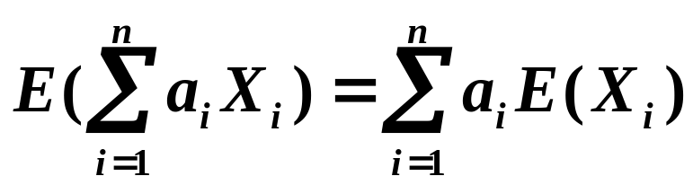


数学期望的性质
1) ，其中 c 是常数
2) ， c 为常数，X为随机变量
3) 设X，Y是任意两个随机变量，则
推论：设 是n个任意的随机变量， 都存在，则
4) 设X，Y为两相互独立的随机变量，
都存在，
则

Slide 28



方差

Slide 29

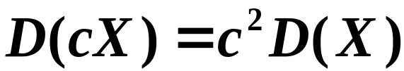




方差的性质
①
c为常数
c为常数
②
③ 设X和Y是两个随机变量， 存在 ，则有
若X和Y相互独立，则有
④ 的充要条件是：X依概率1 取常数 c，即

Slide 30

切比雪夫不等式
定理 设随机变量X具有数学期望 ，方差
可得
则对
或

Slide 31

几种重要分布的期望和方差：

Slide 32


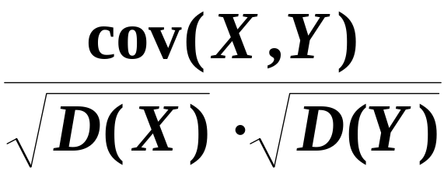




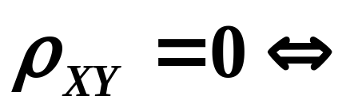
协方差
相关系数
1)
2)
的充要条件是存在常数a,b
使
X与Y 不相关

Slide 33


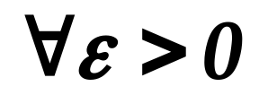
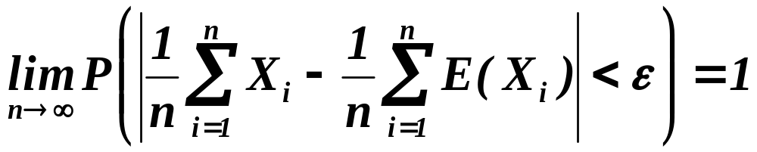

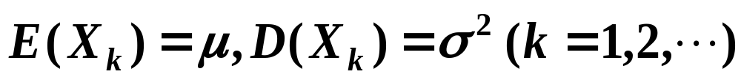
Ch 5 大数定律及中心极限定理
1、切比雪夫大数定律
设随机变量 是一列两两不相关的随机变量，又设它们的方差有界，即存在常数 c > 0 , 使
则对 ，有
课本上是特例 相互独立，且

Slide 34



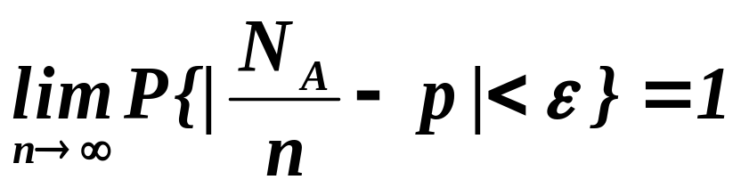



2、贝努里大数定理
定理 设 是 n重贝努里试验中事件A
发生的次数
则对任意 有
3、辛钦大数定理 设 是一个独立
同分布的随机变量序列，
且
则对 有
1
n
lim
P
{|
∑
X
−
μ
|
<
ε
}
=
1
n
→
∞
n
i
i
=
1

Slide 35



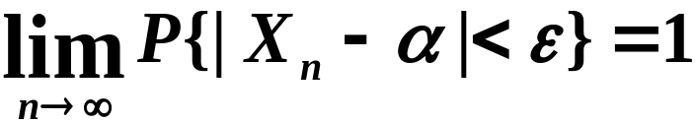

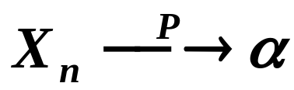
二、随机变量序列的收敛定义
设 是一随机变量序列，如果存在一个常 数 ，
对
总有
成立。则称 依概率收敛于
记为
上述几个大数定律所讨论的是随机变量序列依概率收敛于常数问题
5

Slide 36


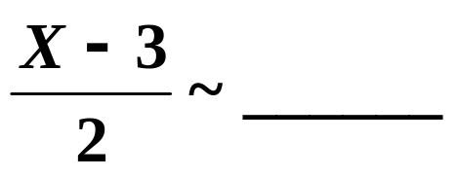

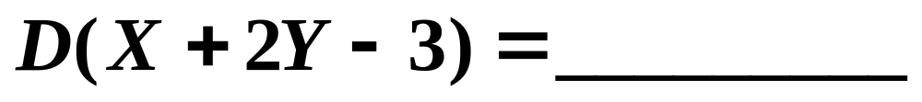


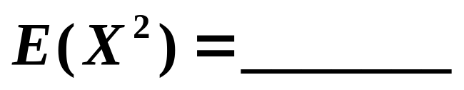
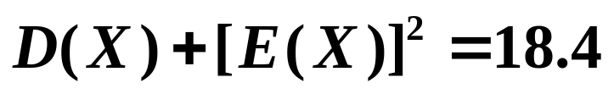
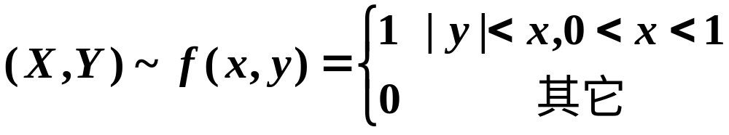


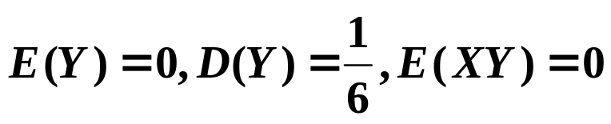
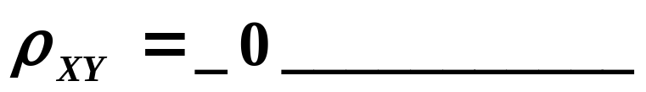
第四章练习题
设
且X与Y独立，则
，
；
2．设X表示10次独立重复射击命中目标的次数，每次
射中目标的概率为0.4，则
的数学期望
X~b(10,0.4)
3．设
则

Slide 37




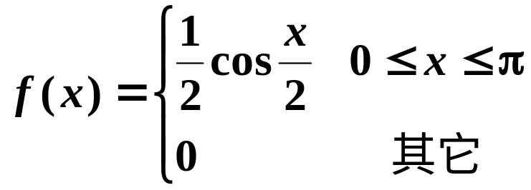

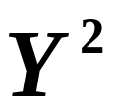
4．设X与Y独立，
,Y服从参数为9的泊松分布，
则
5.已知随机变量X服从二项分布,且
则二项分布的参数
(np=2.4, np(1-p)=1.44)
n=6,p=0.4
6设随机变量X的概率密度为
对X独立地重复观察4次，用Y表示观察值大于
的次数，
求
的数学期望

Slide 38
7、一商店经销某种商品，每周进货的量X与需求量Y是相互独立的随机变量，且都服从区间[10，20]上的均匀分布；若商店每售出一单位商品可获利1000元；当需求量超过进货量，商店可从其它商店调剂供应，这时每售出一单位商品可获利500元；
（1）试写出(X,Y)的联合密度函数；
（2）设此商店经销该商品每周所得利润为 Z，写出Z关于X、Y函数关系式；
（3）试求E(Z)

Slide 39


解：(X,Y)的联合密度函数为

Slide 40


y
x

